Slide 1
Информационная система “ИС склад”
Выполнил:
Студент группы ИСиП-301
Асонов Г.С.

Slide 2
Введение
Предназначением разработанной информационной системы является ведение учёта хранимой продукции на складе.
Предметной областью курсового проекта является складской учёт.

Slide 3
Цели курсового проекта
Целью данного курсового проекта является разработка информационной системы учёта продукции на складе.
Этапами достижения поставленной цели стали:
Анализ предметной области
Разработка технического задания
Проектирование и реализация базы данных
Реализация пользовательского интерфейса

Slide 4
Анализ предметной области
Диаграмма основного бизнес-процесса IDEF-0
Декомпозиция основного бизнес-процесса

Slide 5
Проектирование базы данных
ER-диаграмма

Slide 6
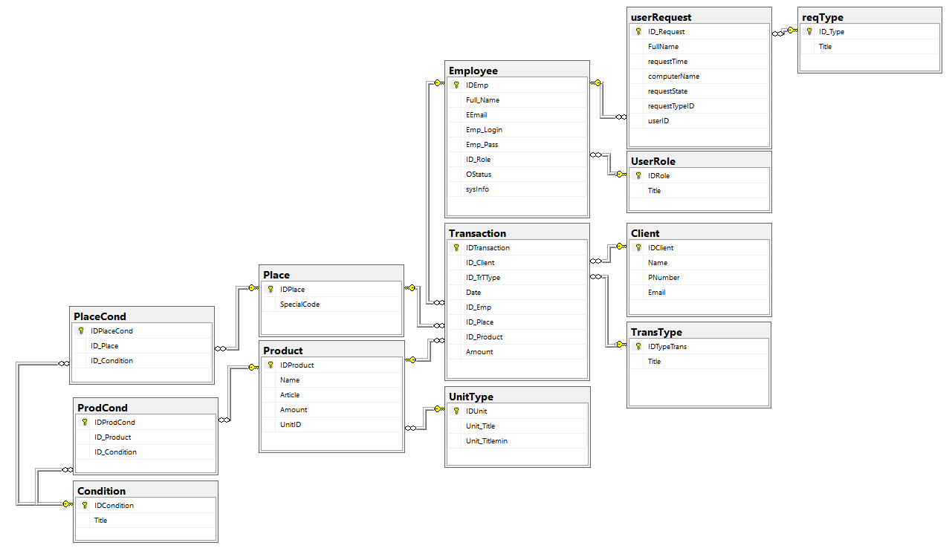
Реализация базы данных
Диаграмма базы данных

Slide 7
Схема приложения

Slide 8
Спасибо за внимание!

